Slide 1
開心農場
Team 6

Slide 2
目錄
use case
DFD
Class
DEMO(無須報告 直接實作)
額外的功能

Slide 3
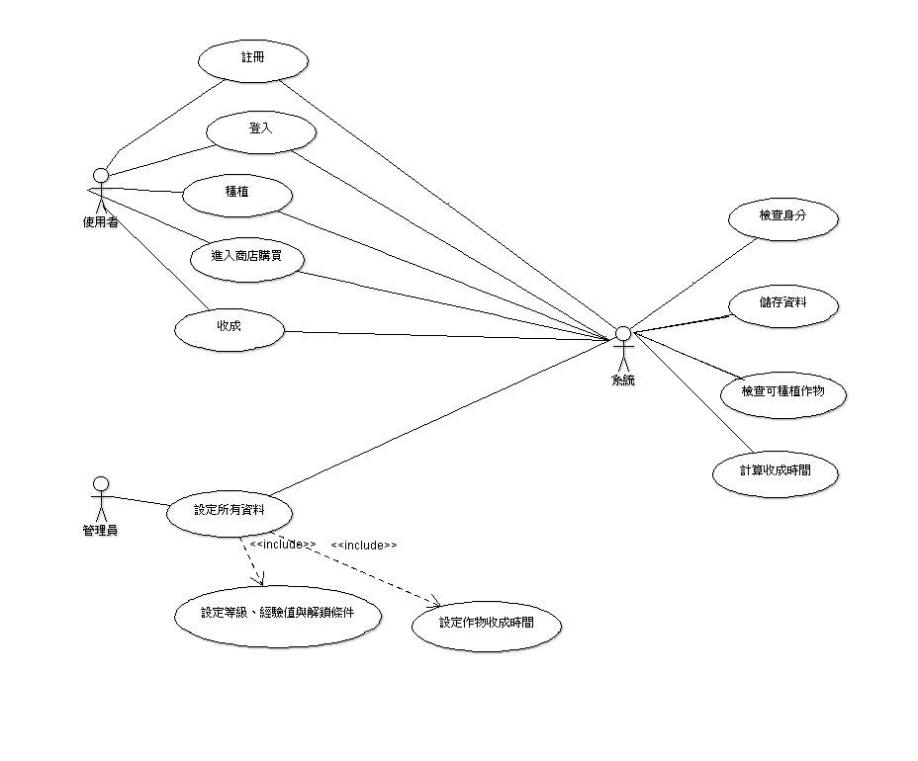
Use case

Slide 4
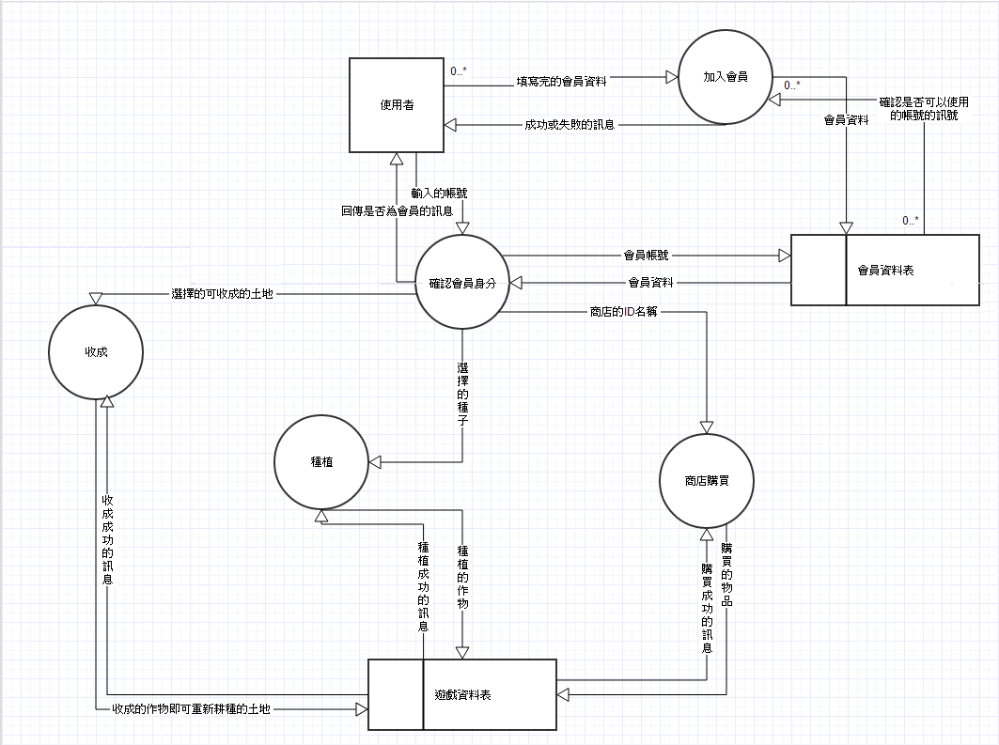
DFD

Slide 5
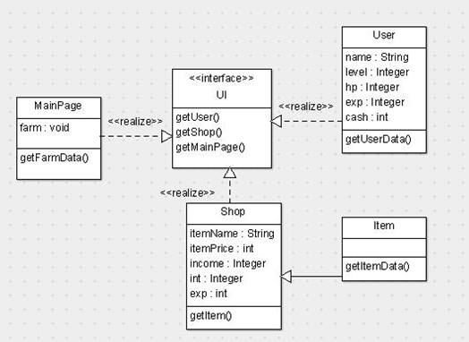
class

Slide 6
DEMO

Slide 7
額外的功能

